Slide 1
Моделі нейронних мереж для класифікації пошкоджень на склі автомобіля
Виконав: Славінський Всеволод
Науковий керівник: д.т.н. доцент Недашківська Надія Іванівна

Slide 2
Постановка задачі
Створити гнучке рішення на основі веб і мобільного додатків, яке б дозволяло створювати підтвердження для страхових компаній.
Виконати попередній аналіз та обробку вхідних зображень для подальшого використання у роботі.
Провести порівняльний аналіз найбільш популярних архітектур згорткових нейронних мереж.
Обрати найкращі моделі для вирішення практичної задачі класифікації пошкоджень на склі автомобіля.
Notes:
Один з пріоритетних напрямків страхування на сьогоднішній день займає автострахування. Більшість страхових випадків потрапляють під категорії визначення пошкоджень які присутні на лобовому склі.
Страхові компанії дуже ретельно підходять до визначення категорії цього пошкодження і необхідного дії яку потрібно прийняти
За правилами цих пошкоджень існує 2ва основних варіанта при прийнятті рішень, такі як заміна лобового скла повністю або зробити ремонт за допомогою страхових партнерів.
Моє завдання полягає створені додатку, що допоможе страховим компаніям визначати, яка категорія пошкодження присутня на фото. Основою роботи є моделі згорткових нейронних мереж, для класифікації зображень. Отриманні в результаті моделі допоможуть зробити систему, що не буде залежати від людського фактору

Slide 3
Актуальність роботи
Задача є актуальною, тому що страхова сфера в США є досить складною і з великою кількістю різноманітних нюансів.
Також, страхові компанії досить закриті і користуються застарілим програмним забезпеченням або паперовим видом оформлення страхових випадків.
Notes:
Для страхових компаній – актуальною задачею є можливість автоматичного визначення категорії пошкодження, щоб була можливість не залежати від кваліфікованих людей, які є носіями знань, а це принесе велику гнучкість в майбутньому масштабуванні на велику кількість страхових компаній та на посередників. Саме це ми намагаємося досягти використовуючи глибоке навчання і згорткові нейронні мережі.
В майбутньому після досягнення необхідної кількості метрик і даних додаток зможе досить точно визначати і прогнозувати нові метрики, які зможуть більш ефективно управляти страховими випадками.

Slide 4
Предмет та об’єкт досліджень
Об’єкт дослідження - зображення з пошкодженнями на склі автомобіля, які були отримані за допомогою реальних користувачів вже працюючого додатка, який було написано для однієї з компаній-клієнтів, а також зображення отриманні в результаті алгоритмів аугментації.
Предмет дослідження - згорткові нейронні мережі для класифікації зображень.
Notes:
Об’єктом дослідження є аналіз зображень з пошкодженнями на склі автомобіля.
Предметом дослідження визначено згорткові нейронні мережі для класифікації зображень .

Slide 5
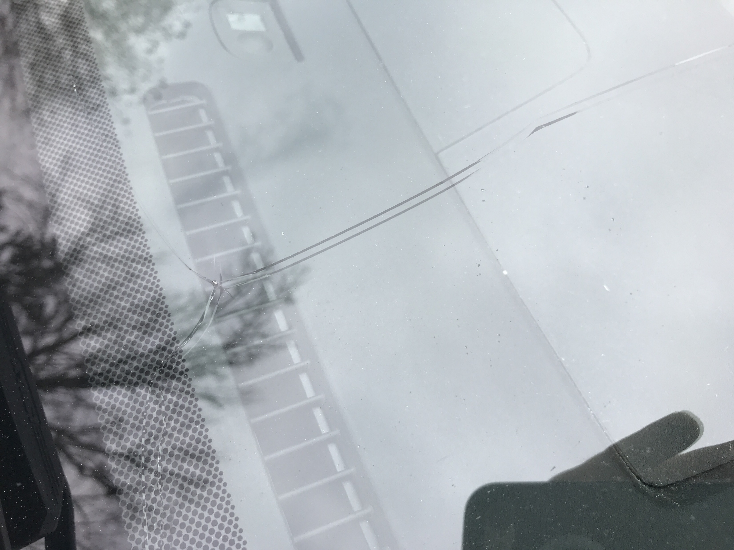
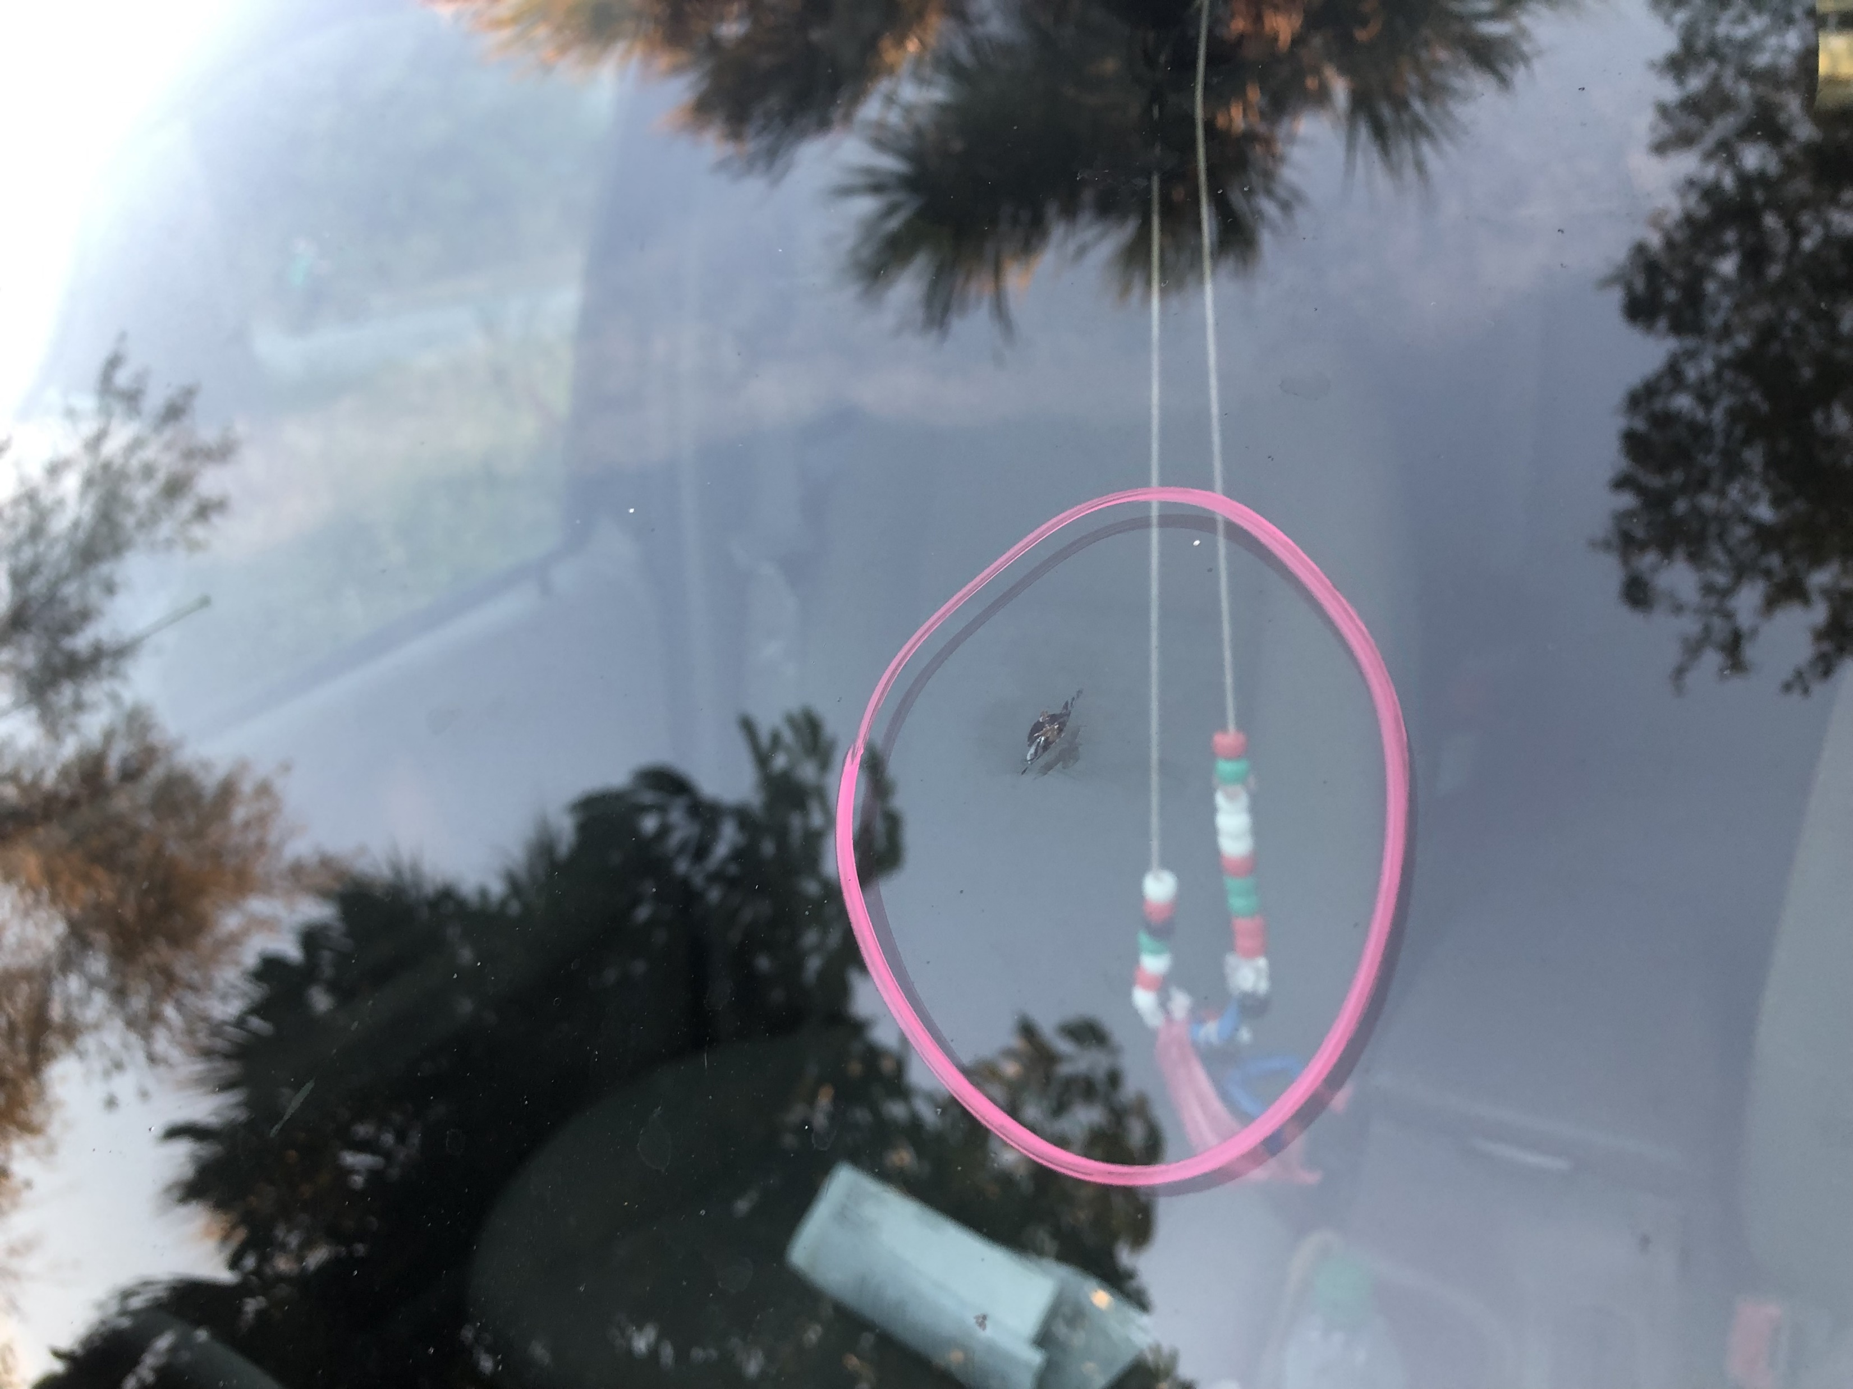
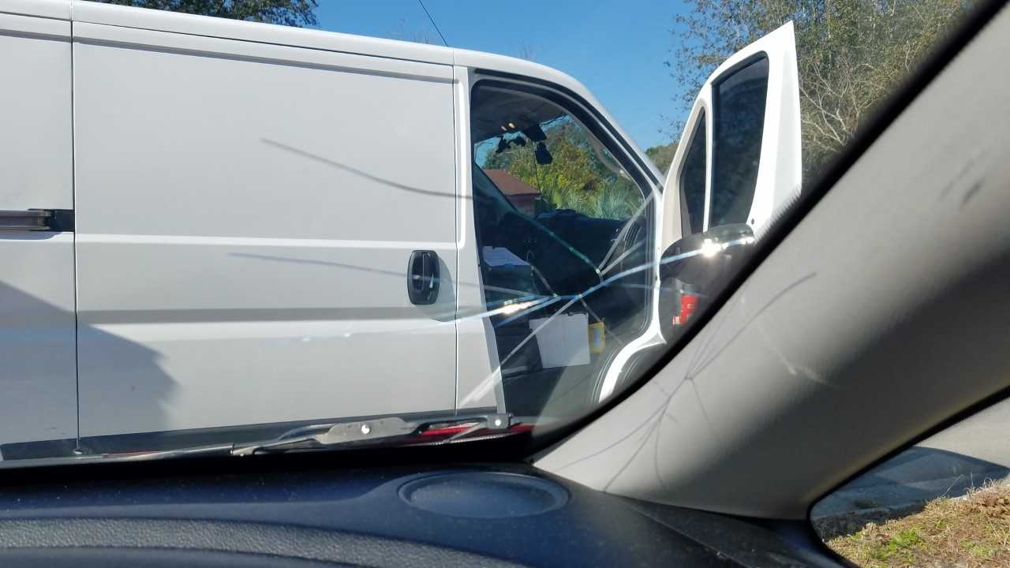
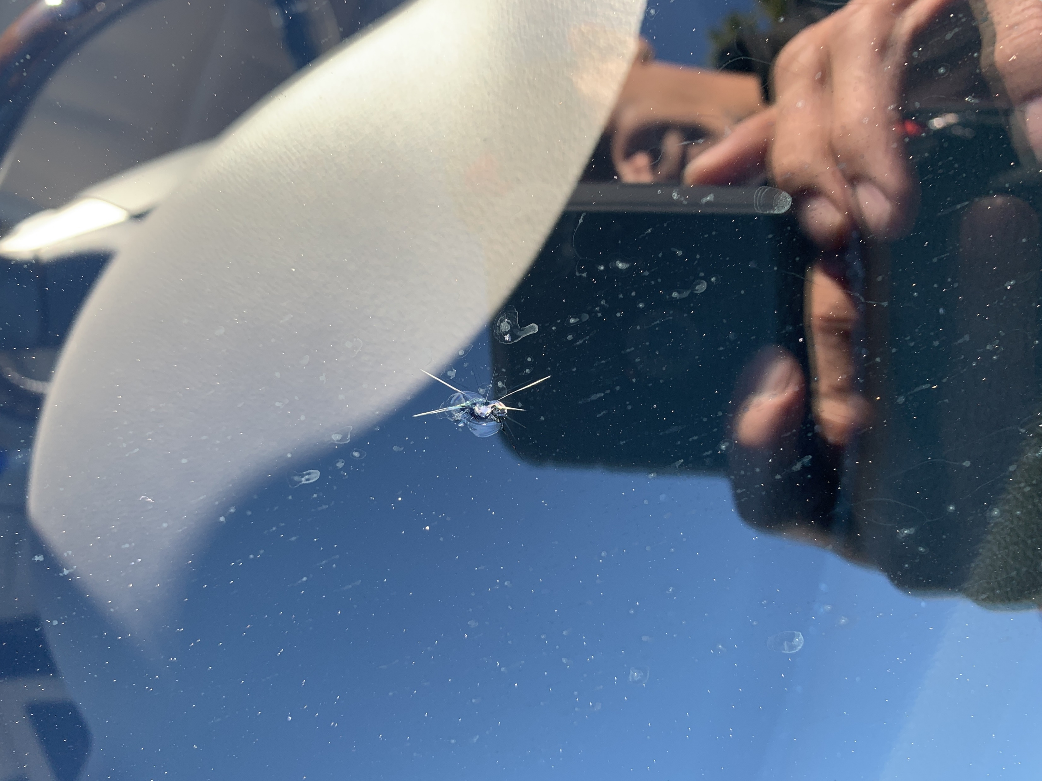
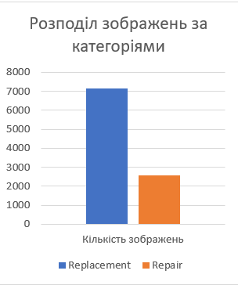
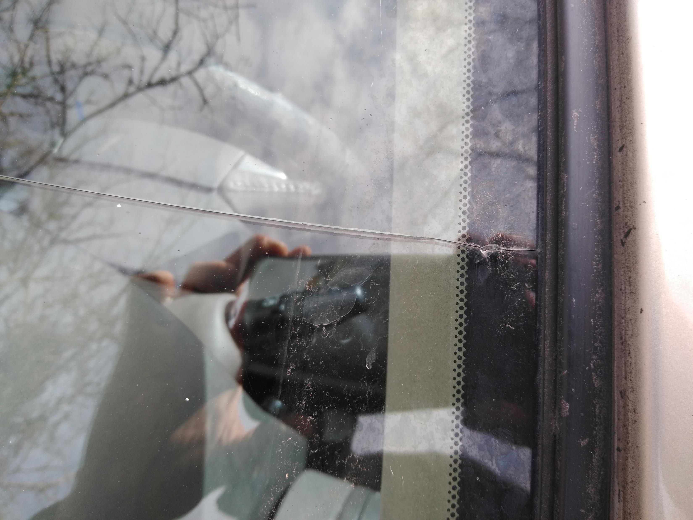
Початкові дані
Набір даних був сформований реальними користувачами додатка, розробленого працівниками компанії WebLegends у рамках контракту з компанією, що займається випадками автострахування, та попередньо відредагований мною.
Notes:
Набір даних був сформований реальними користувачами додатка, розробленого компанією WebLegends у рамках контракту з страховою компанією. Зображення не знаходяться у відкритому доступі та повністю належать компанії-розробнику.
Самі зображення являють собою фото зроблені за допомогою смартфонів. Саме їх ви можете побачити на екрані. На зображеннях знаходяться автомобільні засоби сфотографовані з різних сторін. На більшості зображень присутнє скло з тим чи іншим пошкодженням.
Щоб нейронна мережа була точнішою, я обрізав зображення, залишивши лише самі пошкодження. Таким чином була прибрана уся чутлива інформація і залишилося лише те, що дійсно необхідно для нейронної мережі.
Загальна кількість зображень в наборі даних 9748. Цієї кількості даних достатньо для коректного процесу навчання мережі. На кожному з зображень крупним планом зображена одна з двох категорій: «Repair» або «Replacement» (у перекладі ремонт або заміна). При цьому 7163 з них належать категорії «Replacement» та 2585 до категорії «Repair».
Таку перевагу одної категорії над іншою дуже легко пояснити: у сучасному світі пошкоджене скло більш вірогідно потрібно буде повністю замінювати, оскільки ремонт лобового скла – це або дуже дорого, або ж зовсім неможливо. Тому оскільки дані абсолютно реальні, в цій перевазі нема зовсім нічого дивного.

Slide 6
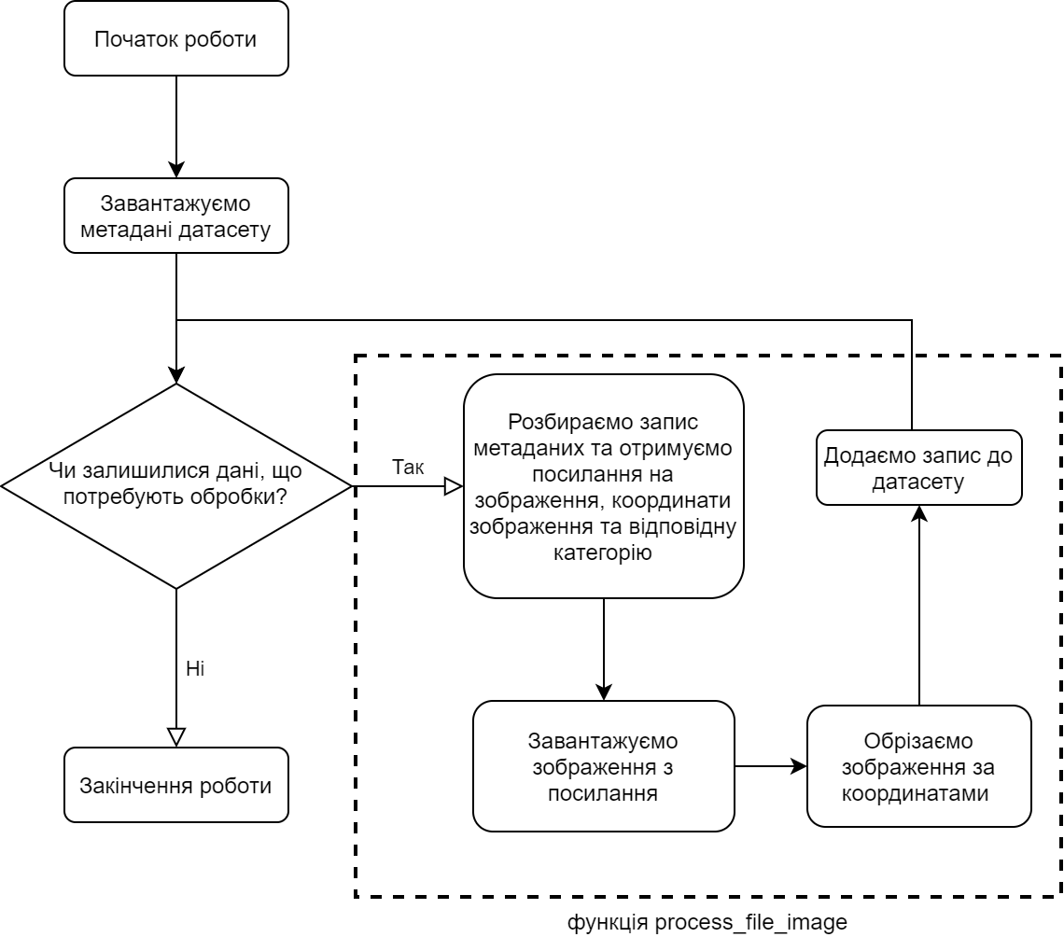
Схема процесінгу даних
Вхідні дані – необроблені картинки та файл dataset_metadata, де зберігаються відомості про кожне з зображень
Вихідні дані – оброблений датасет, готовий до роботи
Notes:
ОПИСАТИ СХЕМУ
Для кращого розуміння процесу обробки даних, мною була зроблена схема процесінгу даних.
Спочатку ми завантажуємо усі відомості про датасет. Вони являють собою масив, де у кожному елементі знаходиться інформація про одне зображення. Потім у циклі пробігаємося по кожному з записів. Там знаходимо інформацію про знаходження зображення, його координати та категорію, що відповідає цьому зображенню. Після цього ми завантажуємо повне зображення та вирізаємо область з пошкодженням за заданими координатами і додаємо до нашого датасету. Так ми робимо поки ще є записи у метаданих.

Slide 7
Функції для обробки даних
def load_image(path)– завантажує зображення для подальшої обробки
def show_image(img) – виводить на екран задане зображення
def crop_polygon(img, polygon) - вирізає прямокутник на зображенні по координатах
def process_file_image(label_path) - головний цикл, в якому відбувається парсинг та обробка даних
Notes:
На цьому слайді можна побачити сигнатури функцій, описаних на попедньому слайді.
Тобто спочатку функція, яка завантажує зображення з посилання
Потім функція для виводу зображення на екран. Її робота буде продемонстрована на наступному слайді.
Далі важлива функція, що обрізає зображення за заданим полігоном, у нашому випадку, за прямокутником.
І остання – це функція обгортка, що містить у собі функції, описані вище, а також парсить запис, щоб отримати необхідну інформацію.

Slide 8
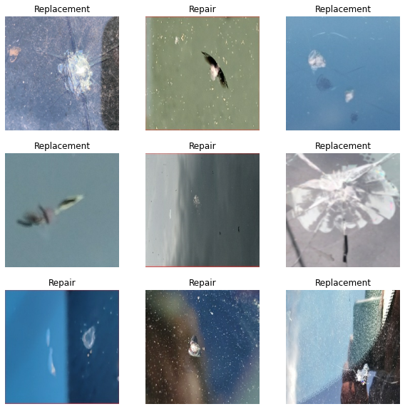
Вихідні дані (датасет, готовий до роботи)
Notes:
Отже на екрані ви можете побачити приклади зображень, з якими буде працювати нейронна мережа.
Усі зображення зберігаються у форматах .jpg, .jpeg та .png та мають розмір 224х224 пікселя та три канали R, G, B.
Як бачимо, зображення з категорії Replacement представляють собою тріщини та дірки у склі. Однак є деякі тріщини, які майже не видно на зображені через кут зору і можна лише здогадуватися де вони є.
Натомість, в категорії Repair майже усі зображення це сколи.
Звичайній людині доволі складно з впевненістю сказати де яка категорія, але цьому розподілу можна довіряти, оскільки його робили спеціально навчені люди. Що ж, подивимося як з цим впораються алгоритми машинного навчання.

Slide 9

Згорткові нейронні мережі
Notes:
Поговоримо трошки про методи, якими розв’язується наша задача.
Згорткові нейронні мережі - це спеціальна архітектура штучних нейронних мереж, запропонована у 1988 р
Архітектури CNN складаються з окремих шарів.
Вхідний шар (Input layer) представляє вхідні значення пікселів зображення у вигляді 3D-матриці.
Згортковий шар (Convolution layer) обчислює вихідні дані вузлів, підключених до локальних областей вхідної матриці.
Результат згорткового шару подається на поелементну функцію активації.
Для зменшення ширини та висоти вихідного зображення застосовується об’єднання пікселів та відповідний шар пулінгу

Slide 10
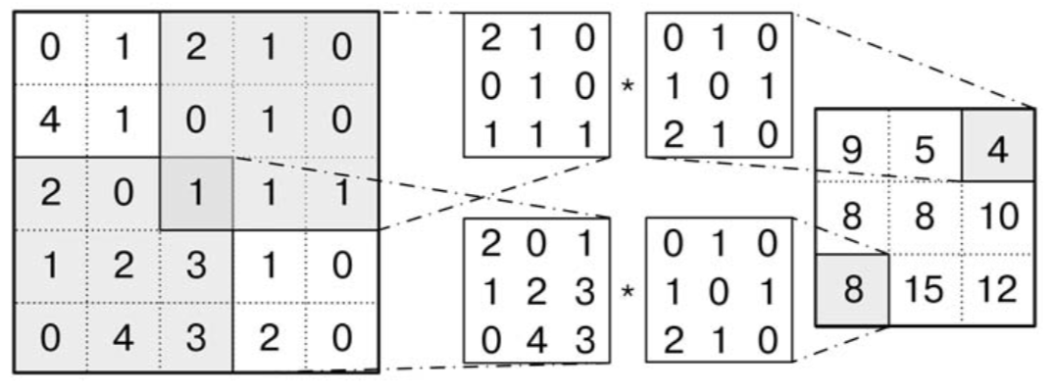
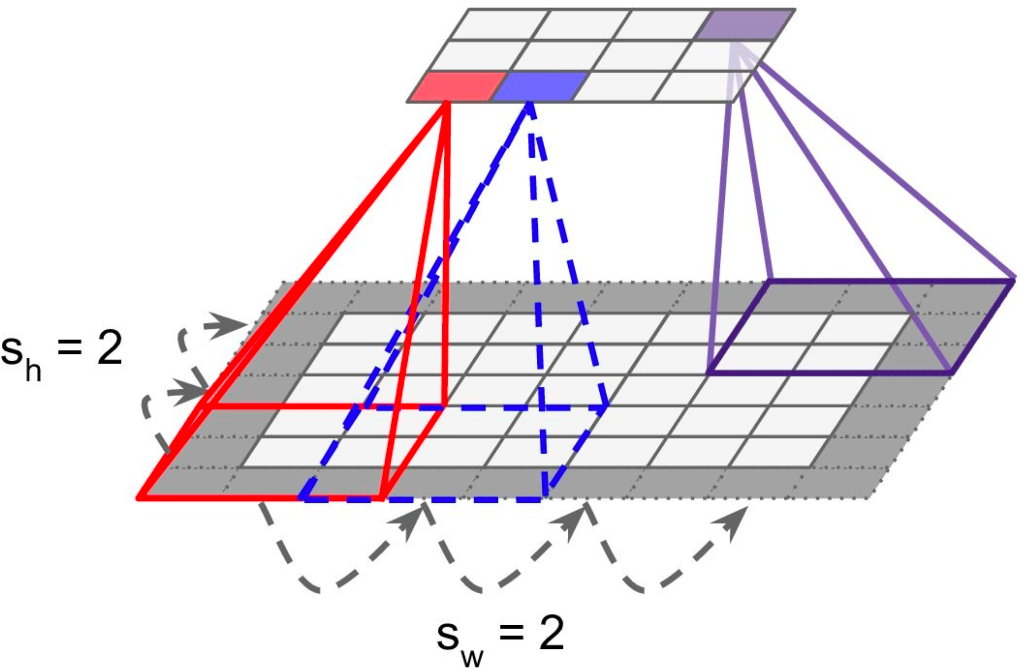
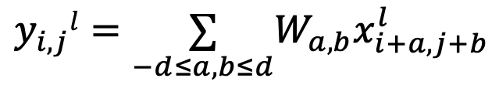
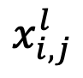
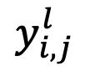
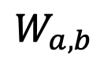
Схема дії операції згортки
s_h, s_w - горизонтальний і вертикальний страйди, що визначають крок по зображенню
$$W_{a,b}$$
—ваги
$$y_{i,j}^{l}$$
—результат згортки
$$x_{i,j}^{l}$$
—результат попереднього шару
$$y_{i,j}l=\underset{−d≤a,b≤d}{∑}W_{a,b}x_{i+a,j+b}^{l}$$
Notes:
Згорткові шари – це будівельні блоки CNN. Ці шари зроблені з багатьох фільтрів, які визначаються їх шириною, висотою та глибиною.
Зчитування вхідної матриці пікселів починається у верхньому лівому куті зображення. Далі обирається менша матриця, яка називається фільтром. Потім за допомогою фільтра відбувається згортка, тобто рух вздовж вхідного зображення. Завдання фільтра – помножити його значення на початкові значення пікселів. Всі ці множення підсумовуються. В результаті виходить одне число.
Після роботи фільтра по всіх положеннях, виходиться матриця, але менша за вхідну.

Slide 11
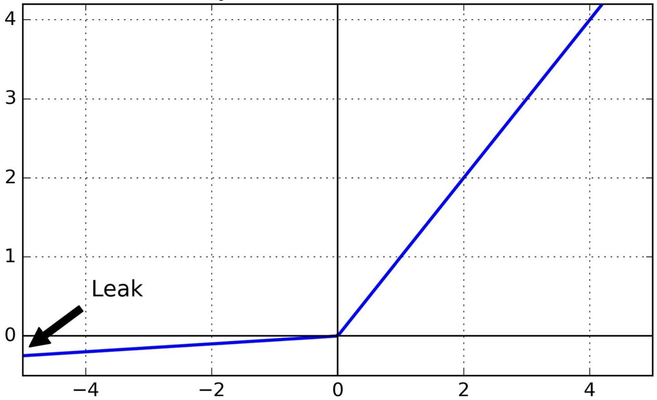
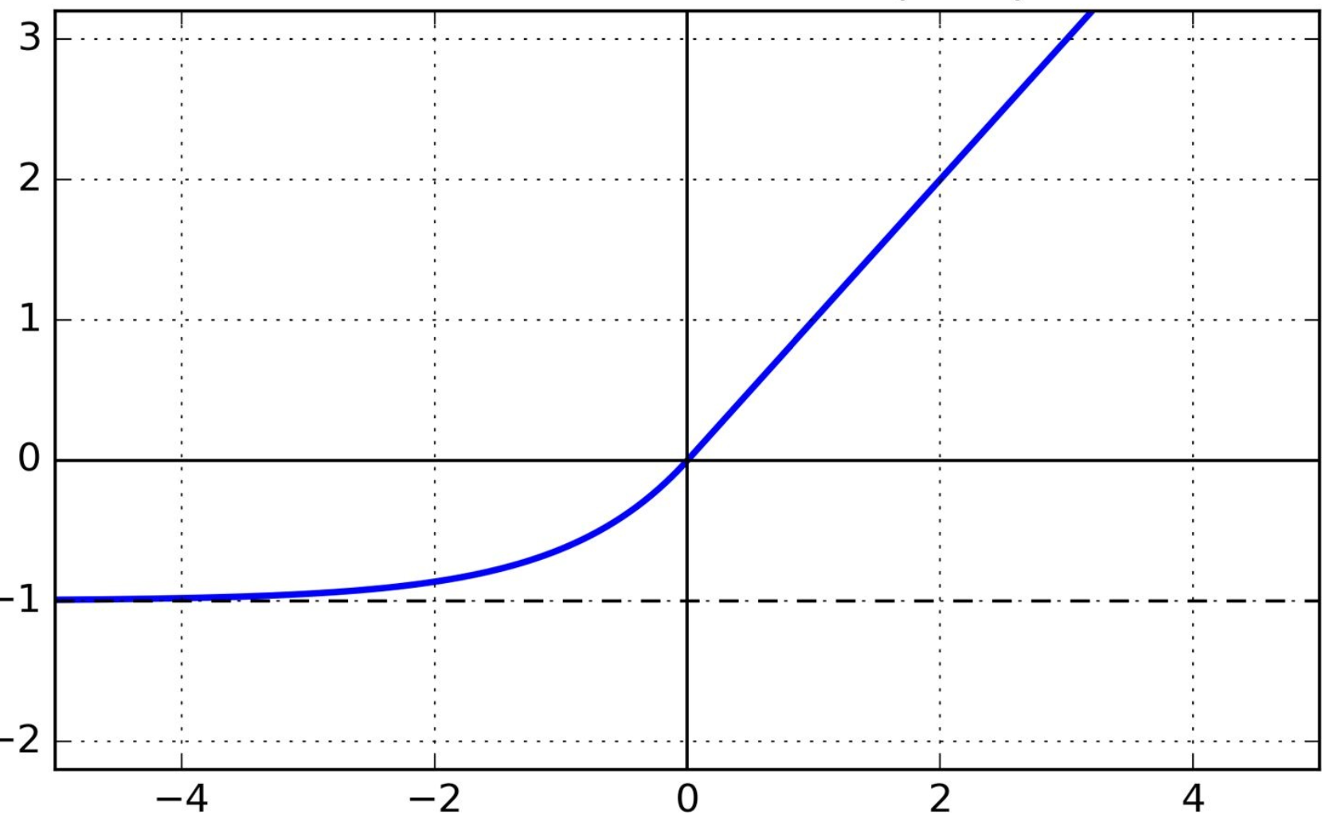
Сучасні функції активації
LeakyReLU
Exponential Linear Unit (ELU)
Notes:
Однією з найбільш популярних функцій активації є релу, однак і у неї є свої недоліки. Одним із недоліків ReLU є те, що вона насичена в негативній області, тобто градієнт у цій області дорівнює нулю. З градієнтом, рівним нулю, під час зворотного розповсюдження всі ваги не будуть оновлюватися, і щоб виправити це, ми використовуємо Leaky ReLU. Leaky ReLU має невеликий нахил для від’ємних значень, а не зовсім нульовий.
Також є ще одна модіфікація. Подібно до Leaky ReLU, ELU має невеликий нахил для негативних значень. Замість прямої лінії використовується експоненціальна крива. Він розроблений для поєднання хороших частин ReLU та Leaky ReLU- хоча у нього немає проблеми з відмиранням ReLU, він насичується великими негативними значеннями, дозволяючи їм бути по суті неактивними.

Slide 12
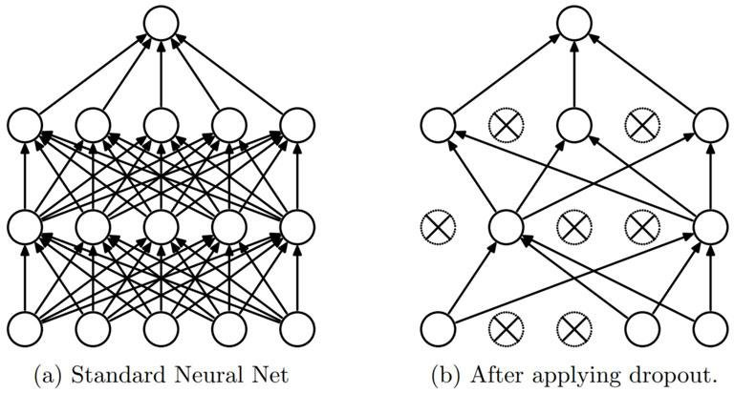
Робота шару випадання
Notes:
Також часто застосовується форма регуляризації, яка називається випадання. Випадання – це простий спосіб запобігти перенапруженню нейронних мереж. Ми випадковим чином відбираємо нейрони, які ігноруються під час навчання.
Це покращує узагальнення моделі та перешкоджає певним наборам ваг спеціалізуватися на конкретних особливостях, що може призвести до перенавчання, якщо не обмежено.

Slide 13
Вимоги до системи
Необхідно, щоб до системи можна було звернутися з будь-якого пристрою.
Система не повинна вимагати завантаження будь яких додаткових модулів або бібліотек для своєї роботи.
Різні компоненти не повинні залежати один від одного, щоб можна було розробляти їх паралельно.
Система повинна мати зрозумілий користувальницький інтерфейс, оскільки основна аудиторія – це люди, які не дуже гарно працюють з комп’ютерами
Система повинна мати зрозумілий програмний інтерфейс, щоб у майбутньому її можна було легко інтегрувати в іншу систему.
Notes:
Поговоримо трохи про основні вимоги до нашої системи. Є дві головні вимоги системи. По-перше результати повинні буди якомога точнішими, щоб страховим компаніям було корисно використовувати цей додаток. Це ми вирішуємо, використовуючи згорткові нейроні мережі.
По-друге, система повинна бути комфортна та зрозуміла для використання. Для цього система не повинна вимагати завантаження будь яких додаткових модулів для своєї роботи, а також повинна бути змога звернутися до системи з будь-якого пристрою.

Slide 14
Архітектура системи
Щоб система задовольняла усім вимогам, було вирішено зробити веб додаток, який використовує попередньо навчені моделі згорткових нейронних мереж
Особливості такої моделі полягають в тому, що користувач відправляє певний запит на сервер, де той системно обробляється і кінцевий результат відсилається клієнту.
Notes:
Щоб система задовольняла усім вимогам, було вирішено зробити веб додаток, який використовує попередньо навчені моделі згорткових нейронних мереж
Веб-додаток – це клієнт-серверний додаток, в якому клієнт взаємодіє з веб-сервером за допомогою браузера. Логіка веб-додатка розподілена між сервером і клієнтом, зберігання даних здійснюється, переважно, на сервері, а обмін інформацією відбувається по мережі. Одною з переваг такого підходу є той факт, що клієнти не залежать від конкретної операційної системи користувача, тому веб-додатки є крос-платформними сервісами.
Веб-додаток отримує запит від клієнта і виконує обчислення, після цього формує веб сторінку і відправляє її клієнтові мережею з використанням протоколу HTTP.

Slide 15
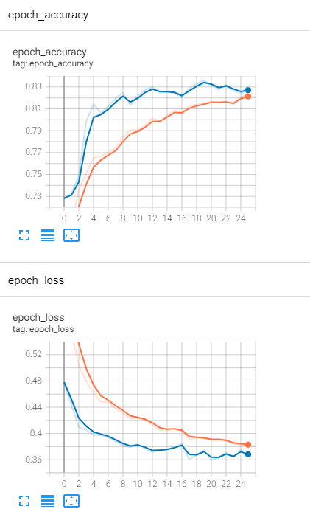
Inception v3
 | Train | Validation | Test
Accuracy | 0.8225 | 0.8277 | 0.8441
Loss | 0.3822 | 0.3662 | 0.3416
Notes:
Розглянемо різні моделі та проаналізуємо результати їх роботи
Для всіх моделей умови запуску були однакові:
Дані аугментовані на випадковий поворот та віддзеркалення,
Функція втрат – SparseCategoricalCrossentropy,
Оптимізатор – Адам,
Learning rate – 3Е-4,
Розмір батча – 64,
Кількість епох – 80.

Slide 16
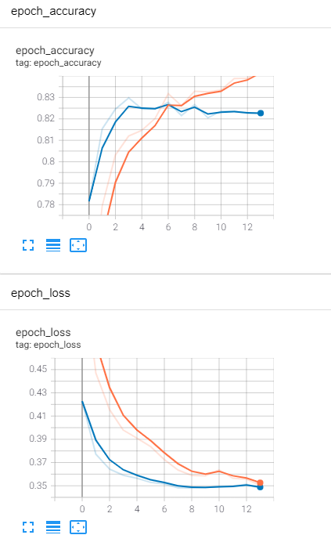
EfficientNet
 | Train | Validation | Test
Accuracy | 0.8434 | 0.8226 | 0.8584
Loss | 0.3503 | 0.3465 | 0.3357
Notes:
Хоча кількість епох була задана як 80, була використана технологія EarlyStopping. Вона дозволяє стежити за обраною метрикою, і якщо ця метрика не покращується за декілька епох, EarlyStopping зупиняє навчання мережі. Цей підхід дозволяє уникнути проблеми перенавчання.

Slide 17
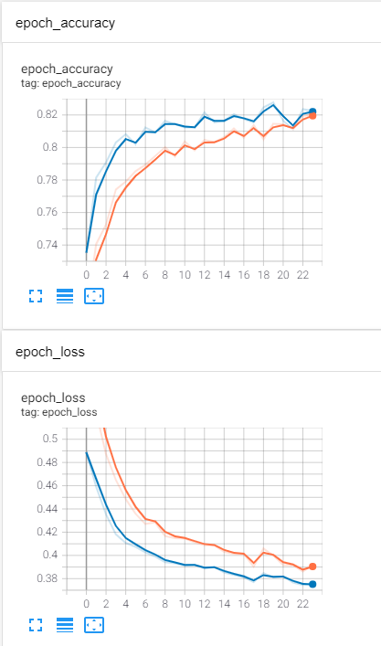
NasNet
 | Train | Validation | Test
Accuracy | 0.8205 | 0.8226 | 0.8461
Loss | 0.3915 | 0.3750 | 0.3537
Notes:
Оскільки була обрана попередньо навчена мережа, валідаційні графіки трохи кращі, ніж навчальні.
Моделі Inception, EfficientNet та NasNet показали стрімкий зріст за перші 3-4 епохи і покращилися на 5-8% за метрикою точності

Slide 18
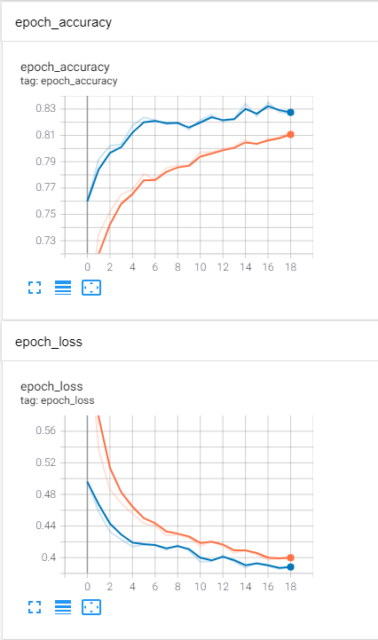
MobileNet
 | Train | Validation | Test
Accuracy | 0.8120 | 0.8267 | 0.8482
Loss | 0.4002 | 0.3886 | 0.3491
Notes:
Як було сказано вище, для боротьби з проблемою перенавчанням була використана технологія ранньої зупинки, тому мережі перестаюсть навчатися не після 80ї епохи, як було прописано, а раніше, оскільки декілька епох їх метрики не покращувалися.

Slide 19
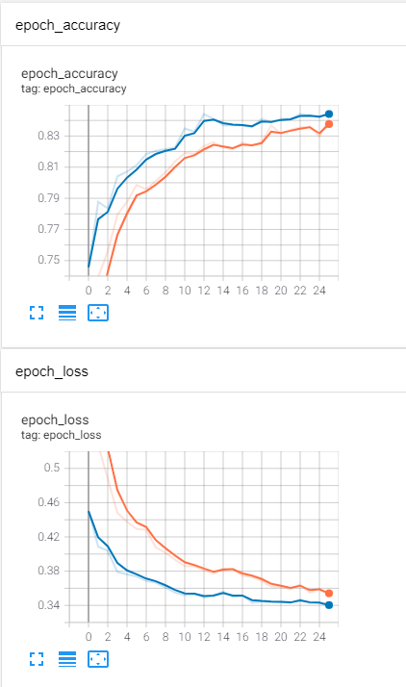
ResNet
 | Train | Validation | Test
Accuracy | 0.8410 | 0.8451 | 0.8471
Loss | 0.3516 | 0.3387 | 0.3306
Notes:
Моделі ResNet та MobileNet показали найбільш стабільне покращення без швидких перепадів.

Slide 20
Порівняння архітектур
Архітектура | Test accuracy | Test loss
Inception | 0.8441 | 0.3416
EfficientNet | 0.8584 | 0.3357
ResNet | 0.8471 | 0.3306
MobileNet | 0.8482 | 0.3491
NasNet | 0.8461 | 0.3537
Краща | EfficientNet | ResNet
Notes:
Усі моделі показали себе більш менш однаково в навчанні та дали приблизно схожі результати. Графіки, побудовані для тренувальних та валідаційних даних, сходяться один до одного, що каже про гарне навчання мереж.
Найкращою за метрикою точності accuracy виявилася модель EfficientNet, за значенням втрат loss – модель ResNet

Slide 21
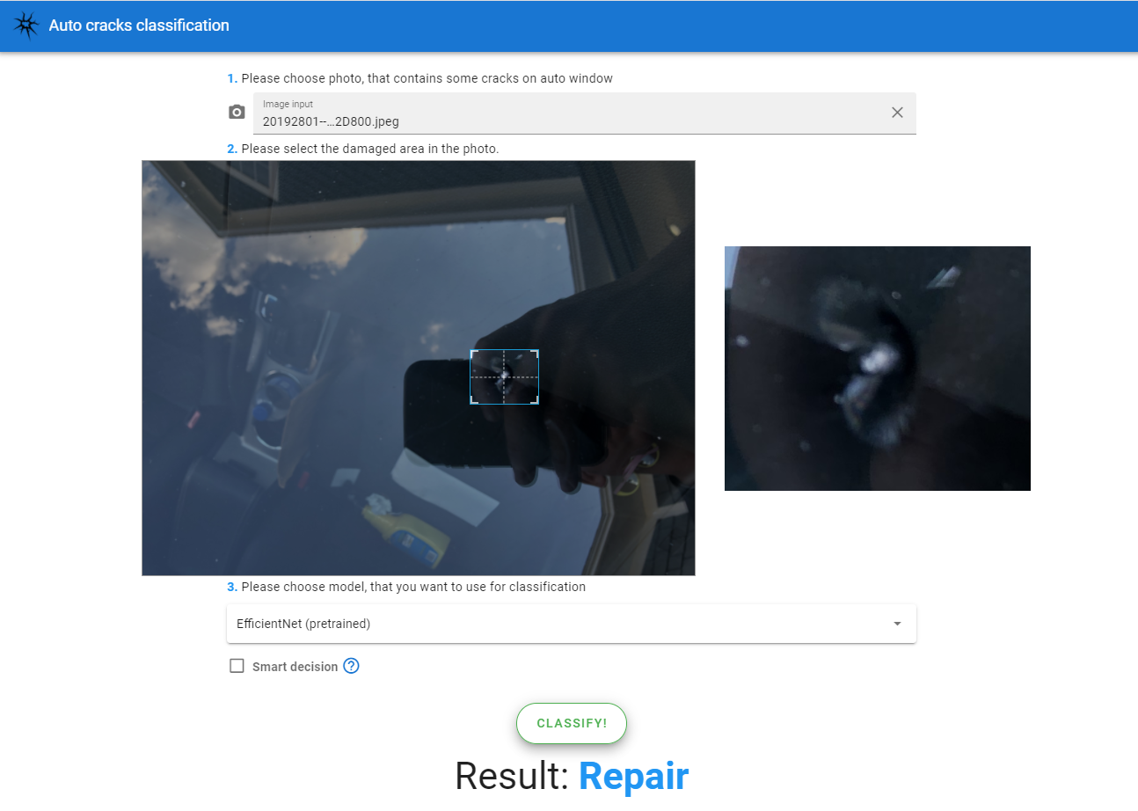
Робота додатку
Notes:
Веб додаток складається з однієї сторінки. Для роботи ним потрібно, по-перше, завантажити фото, на якому є пошкодження. Після цього пропонується виділити на ньому область з пошкодженням.
Останнім пунктом є вибір моделі для класифікації. При кліку відкриється випадаючий список з усіма описаними вище моделями. Також можна обрати пункт «Розумний вибір (Smart decision)», яка получить результати усіх моделей, після цього візьме середнє арифметичне виведе той результат, який більша кількість моделей обрала. Після усіх приготувань необхідно лише натиснути кнопку «Класифікувати! (CLASSIFY!)», яка відправить запит на сервер і отримає результат моделі.

Slide 22
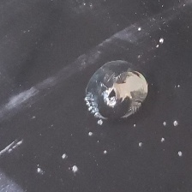
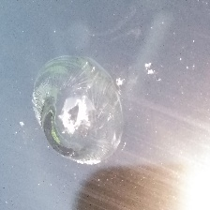
Результати роботи
Справжня категорія: Repair
Прогнозована категорія: Repair
Справжня категорія: Replacement
Прогнозована категорія: Replacement
Notes:
Далі, я вибрав деякі приклади, щоб було зрозуміло нащо цей додаток. Отже ви можете побачити два пошкодження з різних категорій. Жодне з них нейронна мережа не бачила. На перший погляд це майже одне й те саме пошкодження, але модель нейронної мережі знайшла деякі закономірності і змогла правильно спрогнозувати категорії для обох пошкоджень.

Slide 23
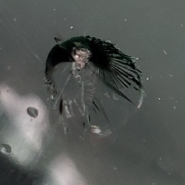
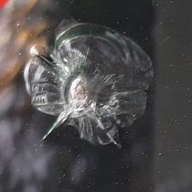
Результати роботи
Справжня категорія: Repair
Прогнозована категорія: Repair
Справжня категорія: Replacement
Прогнозована категорія: Replacement
Notes:
Подібна ситуація з цими зображеннями. Вони дуже схожі, але експерти вирішили, що це різні категорії пошкоджень, щож нейронна мережа з ними абсолютно згодна.

Slide 24
Висновки
Виконано попередній аналіз та обробку вхідних зображень для подальшого використання у роботі.
Вивчено теоретичні основи нейронних мереж.
Виконано порівняльний аналіз найбільш популярних архітектур згорткових нейронних мереж.
Застосовано навчені моделі згорткових нейронних мереж для класифікації пошкоджень на склі авто.
Обрано найкращі моделі за метриками якості для вирішення практичної задачі.
Розроблено систему для зручної класифікації пошкоджень на склі автомобіля.
Notes:
У роботі проаналізовано найбільш популярні та сучасні моделі згорткових нейронних мереж, виконано їх порівняння за різними показниками для задачі класифікації пошкоджень на склі автомобіля.
Виконано попередній аналіз та обробку вхідних зображень для подальшого використання у системі
Розроблений програмний продукт – рішення реальної бізнес проблеми та повністю функціонуючий та повноцінний продукт. Веб додаток – це, в першу чергу, рішення страхових компаній, але може використовуватися і в персональних цілях, щоб бути впевненим, що страхова компанія зробила правильне рішення.

Slide 25
Перспективи подальших досліджень
Спробувати нові, більш складні архітектури мереж
Додати розпізнавання знаходження пошкоджень
Навчити мережу на більшій кількості категорій
Опублікувати веб додаток у мережі
Дослідити роботу автокодувальників для даної задачі
Notes:
Серед перспектив подальших досліджень варто відмітити дослідження та використання для розв’язання даної задачі нових, більш складних архітектур мереж, зокрема, автокодувальників, додати розпізнавання знаходження пошкоджень, навчити мережу на більшій кількості категорій, додати нові підкатегорії.

Slide 26
Публікації
Славінський В.О. Система класифікації пошкоджень на склі автомобіля за допомогою згорткових нейронних мереж. Системні науки та кібернетика. №1. с.45 - 65.
Notes:
Також є опублікована стаття на основі цієї роботи. З нею можна ознайомитися у збірнику Системні науки та кібернетика

Slide 27
Дякую за увагу!
Notes:
Модель MobileNet розроблена для використання в мобільних додатках, і це перша модель мобільного комп'ютерного зору TensorFlow. Особливість MobileNet у тому, що використовуються відокремлені поглиблені шари згортки. Це значно зменшує кількість параметрів у порівнянні з мережею зі звичайними шарами згортки з однаковою глибиною в сітках.
MobileNet – невелика модель з низькою затримкою та малою потужністю, параметризована для задоволення обмежень ресурсів у різних випадках використання для задач класифікації, виявлення та сегментації [9]. Цей клас CNN був розроблений для Google, і дає нам чудову відправну точку для навчання класифікаторів у нашій задачі, які мають бути доволі малими, але водночас швидкими.
EfficientNet – згорткова архітектура нейронної мережі та метод масштабування MB (рис.3), який на відміну від звичайної практики рівномірно масштабує всі розміри глибини/ширини/роздільної здатності завдяки набору фіксованих коефіцієнтів масштабування [10, 11]. Ідея складеного методу масштабування полягає у тому, що якщо вхідне зображення більше, то мережі потрібно більше шарів для збільшення сприйнятливого поля та більше каналів для захоплення більш дрібнозернистих візерунків на більшому зображенні.
Мережа VGG-16 має 13 згорткових та 3 повнозв’язані шари, останній з них є шаром Softmax [7]. Першою важливою відмінністю, яка стала фактичним стандартом для подальших глибоких архітектур – це використання великої кількості маленьких фільтрів, зокрема, розміром 3 × 3 та 1 × 1 з кроком рівним одиниці.
Шари Max-Pooling використовуються після більшості, але не після кожного згорткового шару, аналогічно прикладу AlexNet. Обґрунтуванням було те, що укладені згорткові шари з меншими фільтрами наближають ефект одного згорткового шару з фільтром більшого розміру. Наприклад, три складені згорткові шари з фільтрами 3 × 3 наближаються до одного згорткового шару з фільтром 7 × 7. Всі об'єднання у шарах Max-Pooling виконуються з розміром вікна 2 × 2 і тим самим кроком, що теж стало фактичним стандартом.
Інша важлива відмінність мережі VGG-16 – дуже велика кількість використовуваних фільтрів, і кількість фільтрів збільшується із глибиною моделі. На нижніх шарах мережі використовуються 64 фільтри і ця кількість збільшується до 128, 256 та 512 фільтрів на верхніх шарах моделі [12].
У моделях Inception ключовим нововведенням є модуль початку (іnception, звідси і назва архітектури). Це блок з трьох паралельних згорткових шарів з фільтрами різного розміру, такими як 1 × 1, 3 × 3, 5 × 5, та одного шару макс-пулінгу 3 × 3. Результати перерахованих чотирьох шарів потім об’єднуються.
Другим важливим дизайнерським рішенням у моделі Inception було підключення виходу в різних точках моделі. Це було досягнуто шляхом створення невеликих вихідних мереж з основної мережі, які були навчені робити прогнози. Метою було надати додатковий сигнал помилки для задачі класифікації в різних точках глибинної моделі для вирішення проблеми зникаючих градієнтів. Потім ці невеликі вихідні мережі були видалені після навчання.
ResNet. Зростання кількості шарів у архітектурі CNN може призводити до зниження її продуктивності. Причина полягає в тому, що глибші мережі набагато важче оптимізувати через проблему зникнення / вибуху градієнтів. Для збільшення кількості згорткових шарів, уникаючи проблеми вибуху / зникнення градієнтів, у 2015 році було винайдено ResNet (рис. 4, 5) [1, 14]. В основі ResNet лежить ідея залишкового навчання. Найбільша кількість згорткових шарів моделі ResNet може бути більше 1000

